Slide 1
musiconn.performance
Über den Aufbau eines zentralen Rechercheinstruments für Music Performance Ephemera
Andrea Hammes

Slide 2
Fachinformationsdienst Musikwissenschaft
Projektpartner:
Bayerische Staatsbibliothek München (BSB)
Sächsische Landesbibliothek – Staats- und Universitätsbibliothek Dresden (SLUB)
Laufende Förderphase: bis 31.12.2019
Arbeitspakete SLUB:
musiconn.publish (Open Access-Fachrepositorium
musiconn.performance
Inhaltliche Fortentwicklung von RISM

Slide 3
musiconn.performance
Projektziele
Nachweis der Sammlungen von music performance ephemera in Deutschland (collection level)
Aufbau eines zentralen Rechercheinstruments für Aufführungsereignisse unter Verwendung existierender Infrastrukturbausteine
Integration von in verschiedenen Projekten erarbeiteten Datenbeständen
Entwicklung eines Eingabetools für partizipative, dezentrale Erschließung
GND-Anbindung
Metadatenerfassung Pilotmenge

Slide 4
musiconn.performance
Datenbankstruktur
Ereignis-, nicht quellenbasiert:
Unterschiedlichste Quellen können auf ein Ereignis weisen, Differenzen müssen kenntlich sein
Mögliche Belege:
Konzertzettel
Programmhefte
Rezensionen
Tagebücher
Briefe
Plakate
Tickets
…

Slide 5
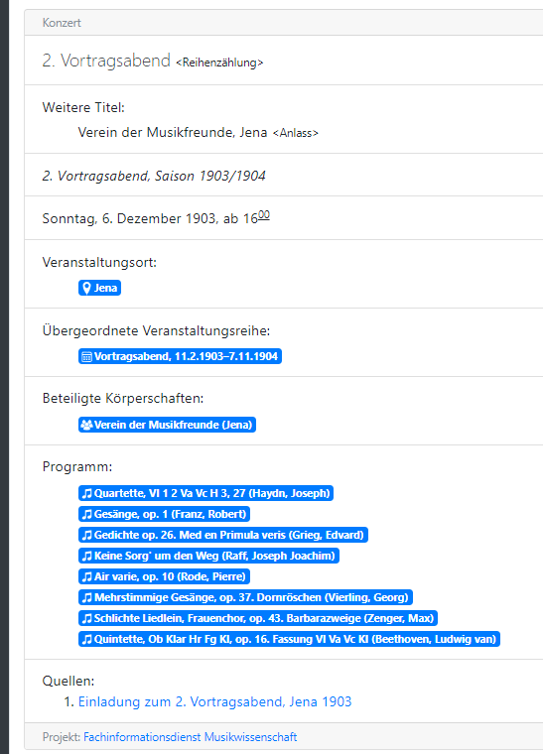
musiconn.performance
Ereignis

Slide 6
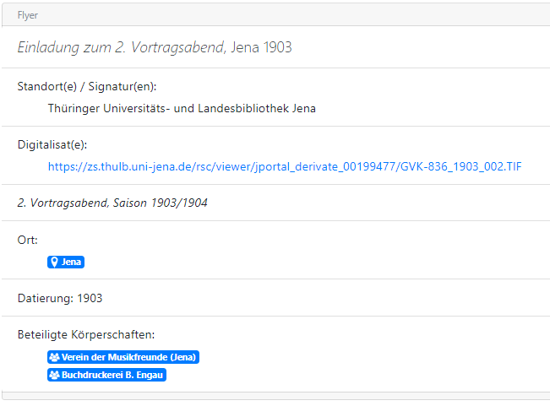
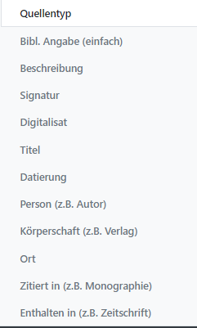
musiconn.performance
Quelle / Music Performance Ephemera

Slide 7
musiconn.performance
Ereignis
Mehrfache Quellenangabe, bzw. Verzeichnis mehrerer Music Performance Ephemera möglich

Slide 8
musiconn.performance
Was ist ein „event“?
Bedingung 1:
Aufführung mind. eines musikalischen Werks als Bestandteil des Programms, nachgewiesen durch eindeutige Quellenangabe → Mischprogramme (z.B. kombiniert mit Sprechtheater / Tanztheater / Reden etc.) sind möglich
Bedingung 2:
Öffentlichkeit der Aufführungen stellt kein unbedingtes Kriterium dar, der Nachweis der Aufführung muss allerdings vorliegen
Bedingung 3:
Livecharakter ist entscheidend (also nicht: CD-Vorführung im Wohnzimmer, wohl aber: Hausmusikkonzert im Wohnzimmer)

Slide 9
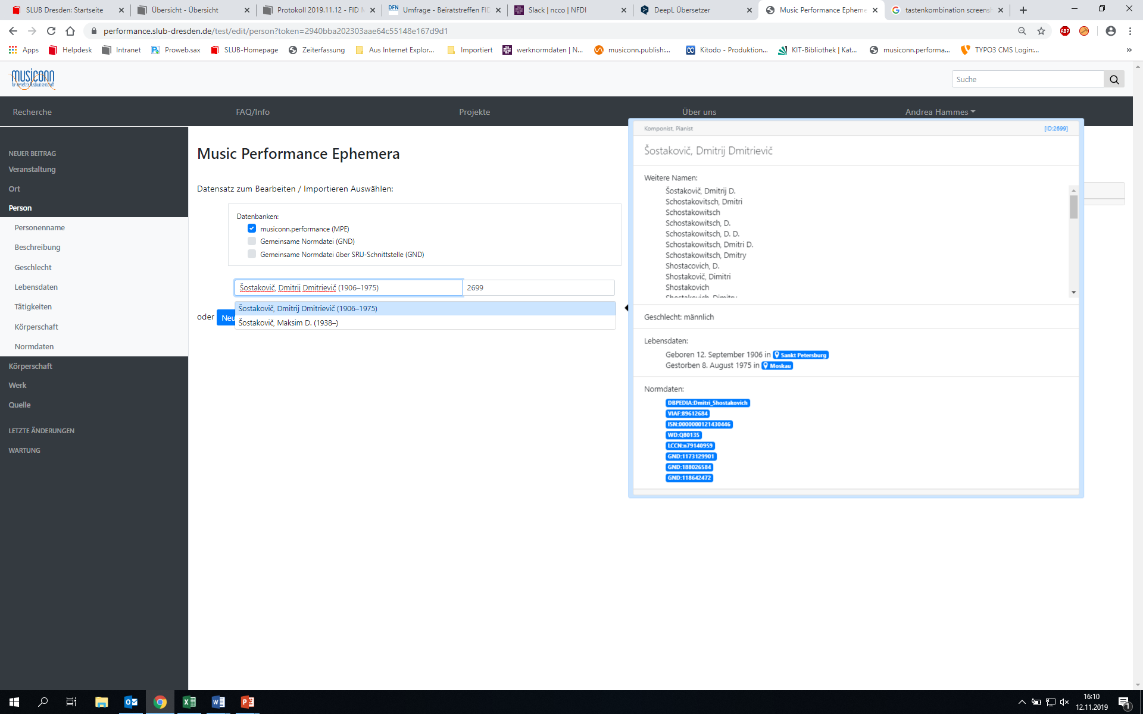
musiconn.performance
authority files

Slide 10
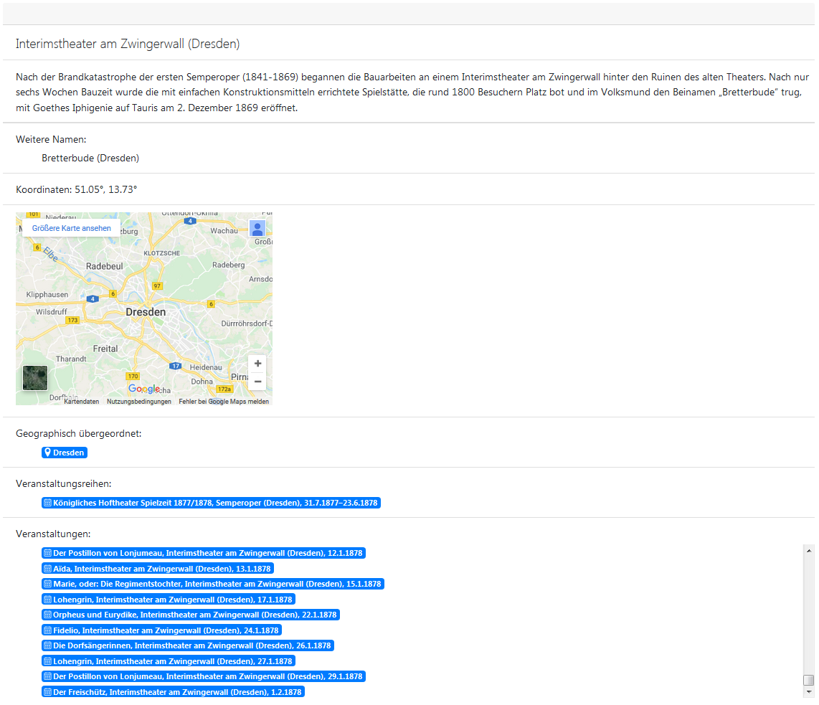
musiconn.performance
Unterseite „Ort“

Slide 11
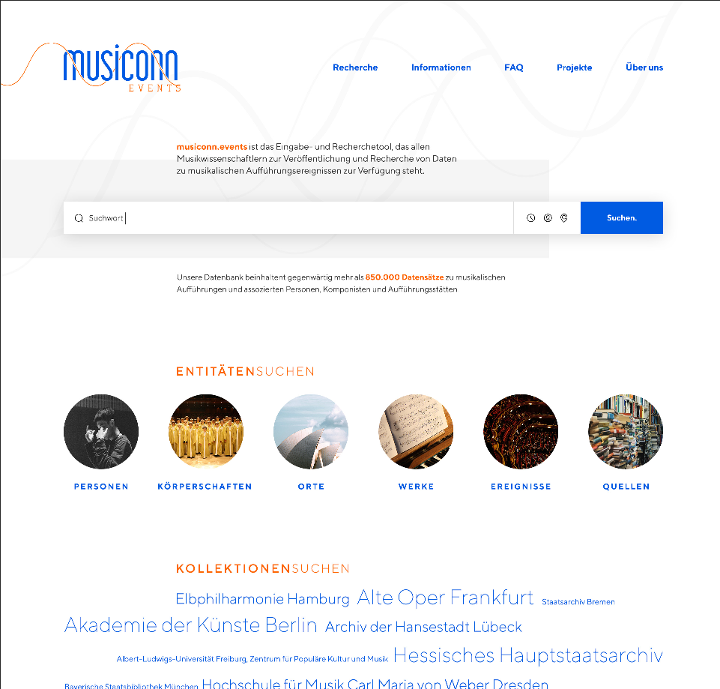
musiconn.performance
… erster Ausblick und erste Entwürfe…

Slide 12
musiconn.performance
Kontakt
Andrea Hammes (andrea.hammes@slub-dresden.de; 0049-351-4677-757)
Linus Hartmann (linus.hartmann@slub-dresden.de)
Nicole Waitz (nicole.waitz@slub-dresden.de)
IT-Infrastruktur:
Florian Rügamer (florian.ruegamer@slub-dresden.de; 0049-351-4677-239)

Slide 13
musiconn.performance
Ausblick
Weitere Aufgaben:
Tool zum Crowdsourcing (erste Vorarbeiten erledigt: Authentifizierung und Vergabe verschiedener Rollen ist bereits möglich)
Zukünftige Aufgaben:
Toolkit für Visualisierungen auf Basis der integrierten Normdaten
Anbindung von Volltexten (TEI)
Ausbau Crowdsourcing

Slide 14
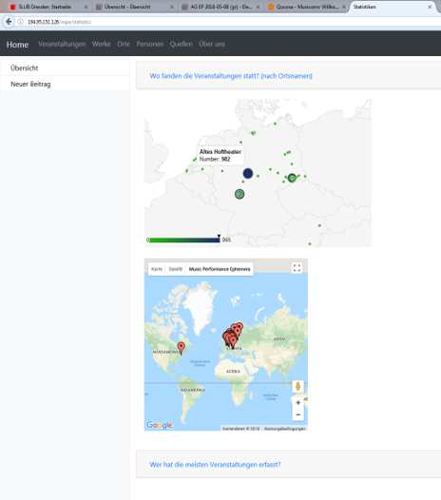
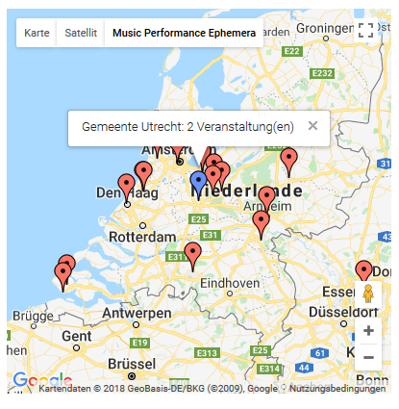
musiconn.performance
Visualizing data from authority files
Example 1: geodata

Slide 15
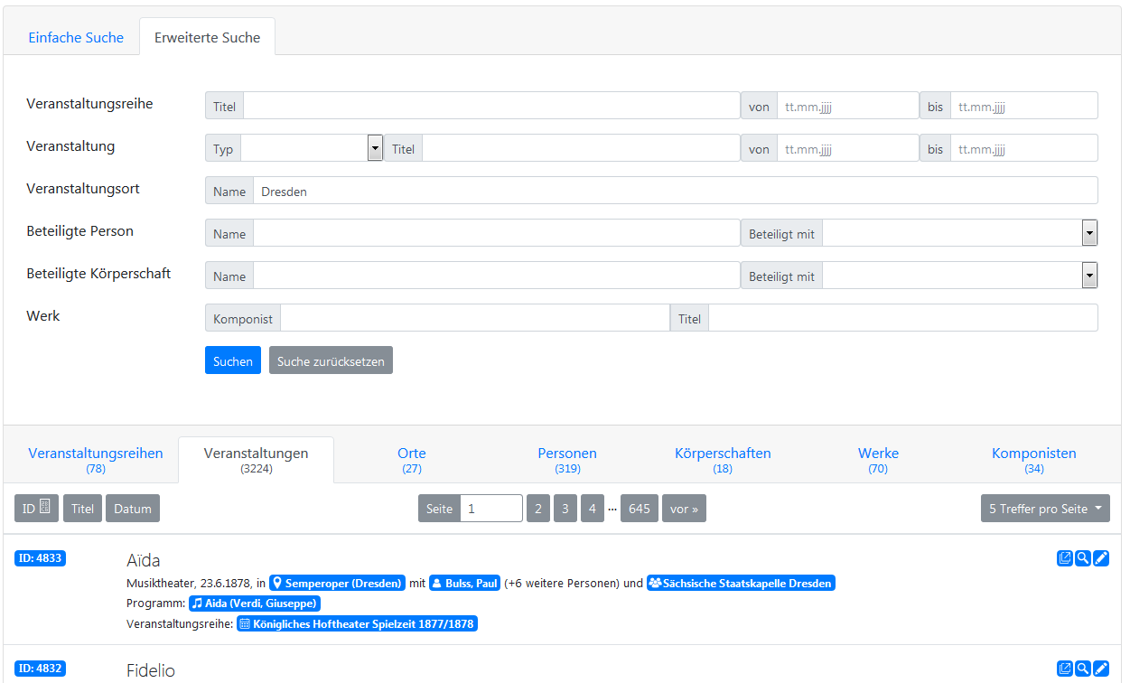
musiconn.performance
Suche

Slide 16
musiconn.performance
Integration of external data sets
In progress:
„Repertoire of the Thomaner choir“ (University of Leipzig) : Data mapping and import
„Tokyo concert-life“ (TU Berlin) : Data mapping and import
early Verdi-reception (Torsten Roeder) : Data mapping and import
Contact with concert halls for the integration of current concert data (e.g. Dresden philharmonics)

Slide 17
musiconn.performance
Zusagen zur Datenlieferung bzw. –austausch von verschiedenen Projekten, auch international (z.B. Dezède, RISM Schweiz: OnStage)
Datenübernahme des Thomaner-Repertoire-Projekts (Topic Maps) steht kurz bevor
Datenübergabe (in TEI) zu frühen Verdi-Aufführungen von Torsten Roeder, erfolgreiches Mapping und Dateneinspiel
Kontakte mit Konzerthäusern zur Integration aktueller Konzertdaten (z.B. Philharmonie Dresden, Konzerthaus Berlin)
Herausforderung: Datenmapping, da Formate extrem unterschiedlich sind (bislang: Excel, TEI, SQL, …)

